Slide 1
Ch.4. 결정화학
원자의 구조
핵 (nucleus): 중성자 (neutron) + 양성자 (proton) → 원자의 질량을 결정
전자 (electrons): 원자 궤도(atomic orbital)를 차지, 양자화 (quantumized) → 원자의 크기를 결정
원자 궤도? 쉬레딩거 방정식 (Schrodinger equation )을 만족시키며 전자의 공간적인 분포 확률을 나타내는 함수

Slide 2
양자 (Quantum)?
원자궤도를 차지하는 전자는 양자화(된 에너지 준위를 갖도록) 되어 있다
양자수 (Quantum numbers)
원자궤도의 에너지 준위와 모양을 결정 하는 변수 (참고: degeneracy)
주양자수 Principal (n) – 에너지 준위 (shell) – n= 1, 2, 3, …
방위” (Angular, or azimuthal) (ℓ) – 궤도의 종류 (subshell) – 0 ≤ ℓ ≤ n − 1 (s, p, d, f,…)
자기 “ (Magnetic) (m_{ℓ}) – 하위 전자껍질의 모양- −ℓ ≤ m_{ℓ} ≤ ℓ (p_{x}, p_{y}, p_{z})
스핀 “ (Spin) (m_{s}) – 스핀 방향 - +1/2, -1/2

Slide 3
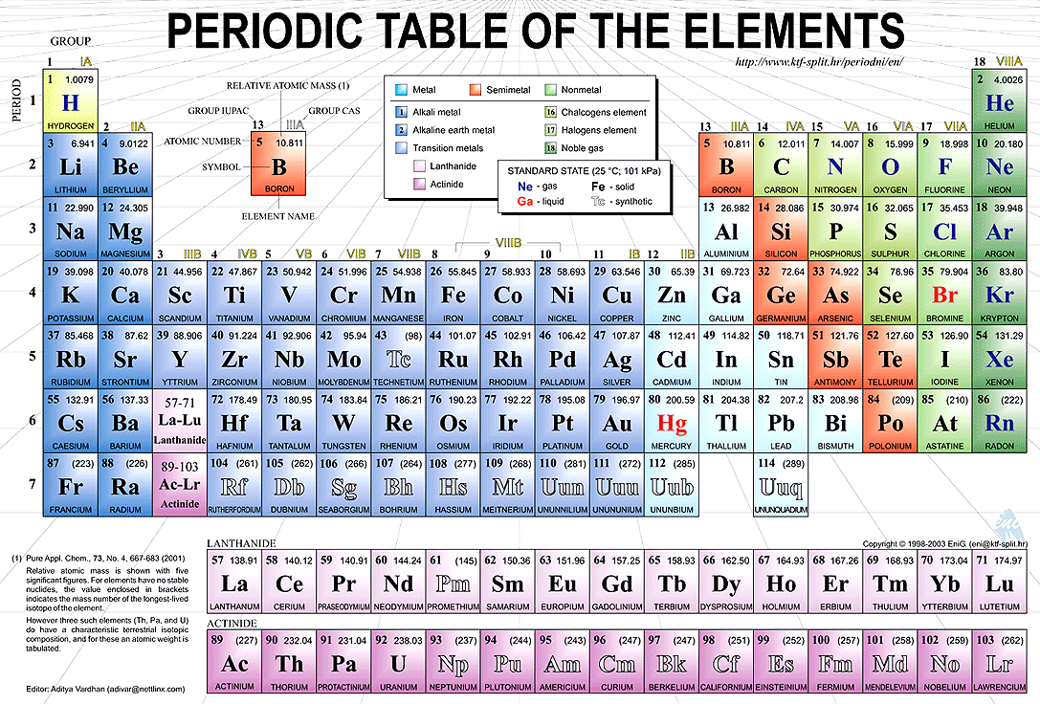
From http://djarn.edublogs.org/files/2011/01/periodic-table-2jh1745.gif

Slide 4
주기율표로부터 다음을 알아보자
주양자수 Principal quantum number
방위양자수 Angular quantum number
자기양자수 Magnetic quantum number
스핀양자수 Spin quantum number
최외각 전자수 Number of valence electrons
알칼리 금속 Alkali metals
알칼리 토금속 Alkaline earths
할로겐 Halogens
불활성기체 Noble gases
전이원소 Transient elements
희토류원소 Rare earth elelments (REE)

Slide 5
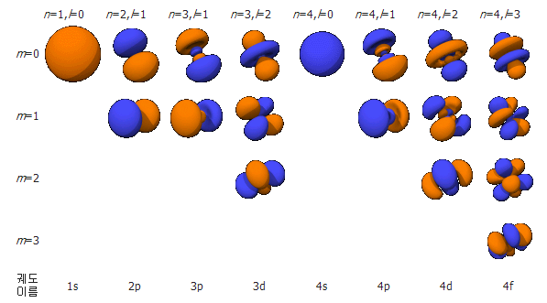
Shape of the atomic orbitals

Slide 6
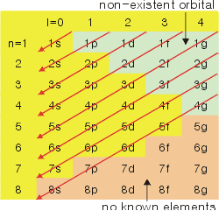
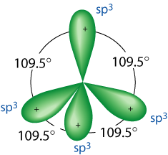
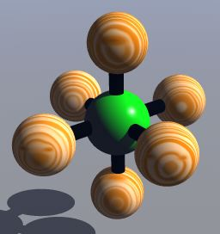
Aufbau principle
Al¹³: 1s² | 2s²2p⁶ | 3s²3p¹
Si¹⁴: 1s² | 2s²2p⁶ | 3s²3p²
K¹⁹: 1s² | 2s²2p⁶ | 3s²3p⁶ | 4s¹
궤도의 혼성화 Hybridization: 결합을 이루기 위해 흥분할 때 궤도가 섞이면서 만들어짐
From http://www.science.uwaterloo.ca/~cchieh/cact/c120/hybrid.html
From http://www.grandinetti.org/Teaching/Chem121/Lectures/Hybridization

